Slide 1
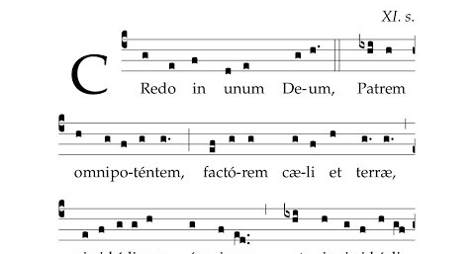
El Credo
Fe:
Creer algo sin verlo o poder comprobarlo.
Notes:
Fe significa que sin comprobarlo creo qué es verdad lo que me ha dicho alguna persona.
"En el armario tienes el abrigo." Como quien me lo dice es mi abuelo, voy al armario seguro de que encontraré allí el abrigo.
Principio: es una verdad que no se puede demostrar y se acepta. "Si es limpio este papel, no puede que sea sucio al mismo tiempo. O una cosa u otra."
Hipótesis: significa que debe comprobarse.
Teorema: significa que está demostrado y no hay error posible.

Slide 2
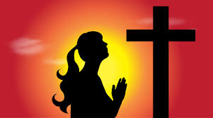
El Credo
Creo en un Dios, Padre todopoderoso, creador
del cielo y de la tierra. Y en Jesucristo, único Hijo
suyo y Señor nuestro; el cual fue concebido por obra del Espíritu Santo, nació de María Virgen; sufrió bajo el poder de Poncio Pilato, fue crucificado, muerto y sepultado; descendió a los infiernos, resucitó el tercer día de entre los muertos; se subió al cielo, se sienta a la derecha de Dios, Padre todopoderoso; y de allí debe venir a juzgar a los vivos y los muertos. Creo en el Espíritu Santo; la santa Madre Iglesia católica, la comunión de los santos; la remisión de los pecados; la resurrección de la carne; la vida perdurable. Amén.
Notes:
Credo es una palabra en latín que es el idioma oficial de la Iglesia.
Significa creer.
<número>

Slide 3
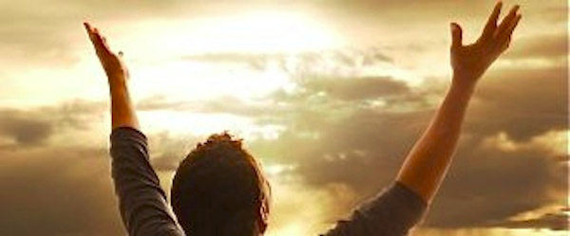
El Credo
La oración del CREDO es un resumen de nuestra fe.
La FE son verdades reveladas por Dios, que no puede engañarse ni engañarnos. Nos las ha dicho para tener seguridad en lo que creemos.
Notes:
Aquí tenemos el resumen de las principales verdades que los cristianos católicos creemos.
Son verdades enseñadas por Dios a través de los profetas, de Jesús y los apóstoles.
El Magisterio de la Iglesia es lo que puede conservar y enseñar estas verdades. Puede añadir otros, guiado por el Santo Padre de Roma y los obispos en comunión con el Santo Padre y con la luz del Espíritu Santo.

Slide 4

El Credo
Creo en un Dios:
Sólo existe un solo Dios.
Es infinito, no tiene principio, ni fin.
Lo ve todo, lo sabe todo.
Lo tiene todo presente.
Notes:
Sólo puede haber un Dios que es el principal.
No tiene principio ni fin. Todo sale de Él y todo va hacia Él.
Lo sabe todo, lo tiene presente todo, jamás en pasado ni futuro.
Nadie le puede engañar, conoce el fondo de nuestro corazón mejor que nosotros mismos.

Slide 5
El Credo
Padre todopoderoso:
1 ª persona de la Trinidad.
No nos ha dejado de lado.
Sólo que piensa algo, ya existe.
Notes:
Padre Todopoderoso nos indica que como Padre nos ama, no nos deja de lado.
Todopoderoso indica que Él puede hacer todo y nadie puede hacerle nada.
La creación la ha hecho y cuida de ella. No se olvida.
Sólo que piense en algo ya le da la existencia.

Slide 6
El Credo
Creador del cielo y
de la tierra.
Él lo ha creado todo.
Todo lo hace de la nada.
Él es el principio y fin de todas las cosas.
Todo comienza en Él y todo termina en Él.
Notes:
Creación: hacer cosas de la nada. Donde no hay nada, sale algo.
Magia: es una trampa, que engaña a nuestros sentidos.
Fabricar: Teniendo una materia con un proceso de elaboración hacemos un bien. Ej: La lana de oveja la trabajamos y hacemos un jersey.
Todo hace referencia a Él. Cuando vemos la naturaleza nos llama la atención pensar en el creador.
Ha hecho las cosas visibles y las invisibles; ángeles, almas,...

Slide 7
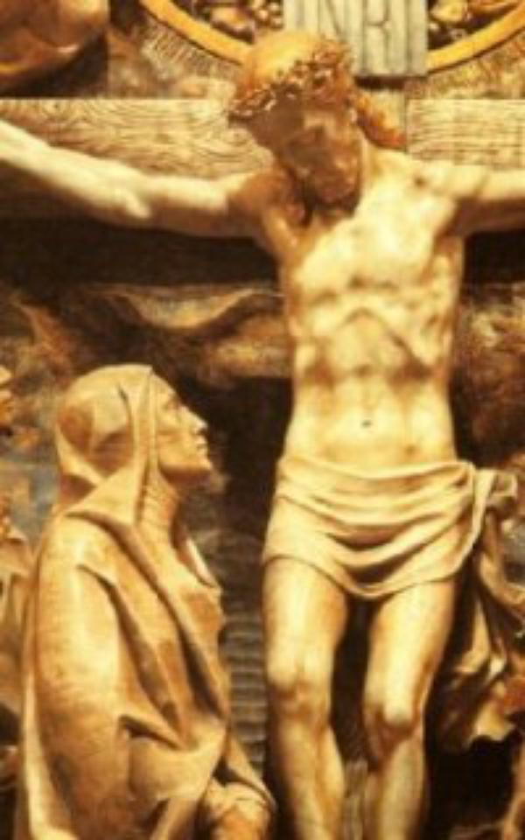
El Credo
Y en Jesucristo, único Hijo suyo
y Señor nuestro;
Jesús es la 2 ^{en} Persona de la Trinidad.
Como Dios existe desde siempre, es eterno.
Está por encima de cualquier persona.
Es la máxima autoridad para decir cómo debemos hacer las cosas.
Notes:
Dios es como una familia que se ama: Padre Hijo y Espíritu Santo.
La 2 ^{en} Persona de la Trinidad es el Hijo que se hizo hombre como nosotros menos en el pecado.
Es una sola persona con dos Naturalezas distintas: la Divina y la humana.
Como Divina es eterna al igual que Dios Padre.
Cómo humana nació en el tiempo, el 25-12-00.
Es Nuestro Señor haciendo referencia a modelo de comportamiento, debemos copiar lo que él ha hecho. Amar a todos y dar la vida por todos. Señor no en el sentido de poder y autoritario, negativo.

Slide 8
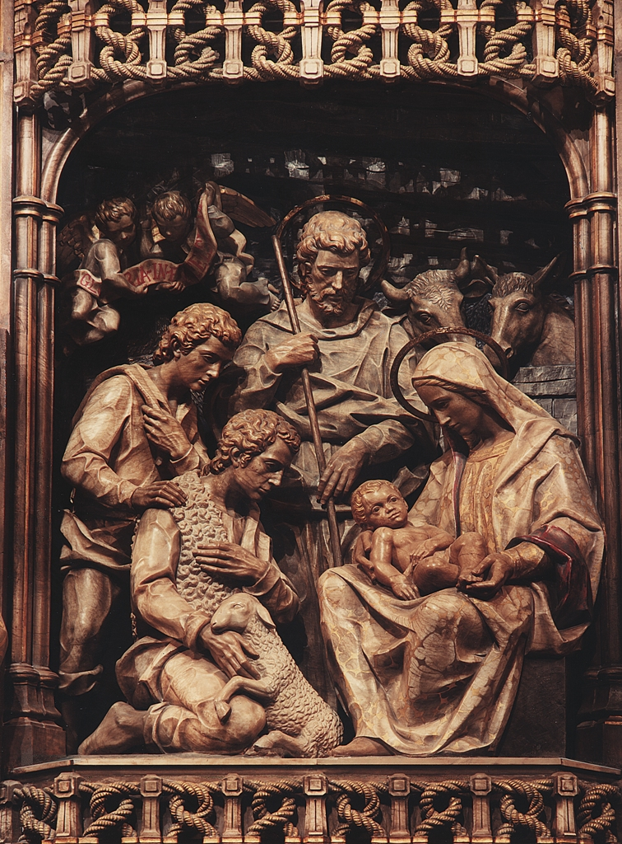
El Credo
El cual fue concebido por obra de
el Espíritu Santo,
El Espíritu Santo hizo que se hiciera hombre.
San José hizo de padre adoptivo.
Notes:
¿Cómo puede ser Dios y hombre a la vez? Es un misterio.
Pero sabemos que nació de María. Es Dios porque Fue el Espíritu Santo quien embarazó a María. San José hacía de padre adoptivo.

Slide 9
El Credo
nació de María Virgen;
Jesucristo es realmente varón.
Nació de una mujer, María.
Concibió por obra del Espíritu Santo.
Jesús nos la dio como Madre nuestro.
Ella intercede por nosotros ante Dios.
Notes:
La virgen María es Virgen por qué no tuvo relaciones sexuales con San José ni con nadie.
Cómo ha sido gestado dentro de María Jesús es verdadero hombre.
Decimos que es Madre nuestra porque al final de la vida Jesús nos la dio como Madre. Hizo un Sacrificio tan grande que se ganó el título de Madre de Dios y Madre nuestro.

Slide 10
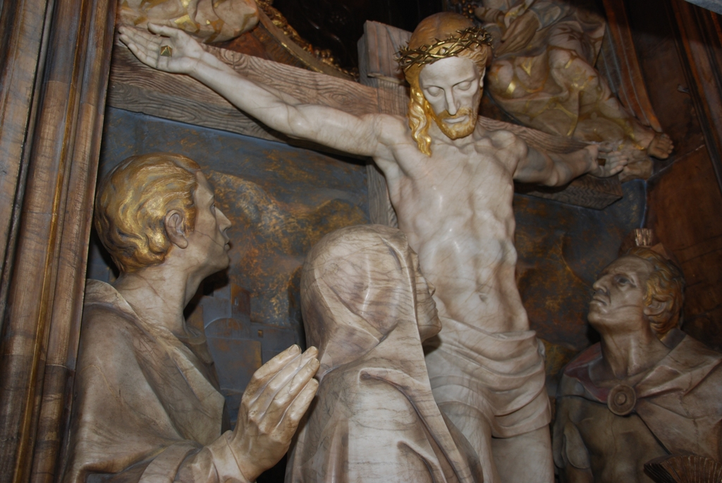
El Credo
sufrió bajo el poder de Ponç Pilato,
Poncio Pilato era el gobernador romano en Jerusalén.
Era la máxima autoridad política.
Los judíos tenían también autoridades religiosas muy poderosas.
Notes:
Jesús fue condenado a muerte, y muerte cruel. Él dijo la verdad e hizo el bien. Pero los jefes de la religión judía no lo creyeron y le hicieron matar por los romanos que tenían pena de muerte.
Ponç Pilato era romano
El pueblo Judío viene de Abraham, tenía un rey, Herodes, en tiempos de Jesús.
El pueblo judío tenía también sacerdotes que representaban a Dios. Estos son los que entregaron a Jesús en Ponç Pilato. No creyeron ni en las palabras que dijo Jesús ni en los milagros que hizo.

Slide 11
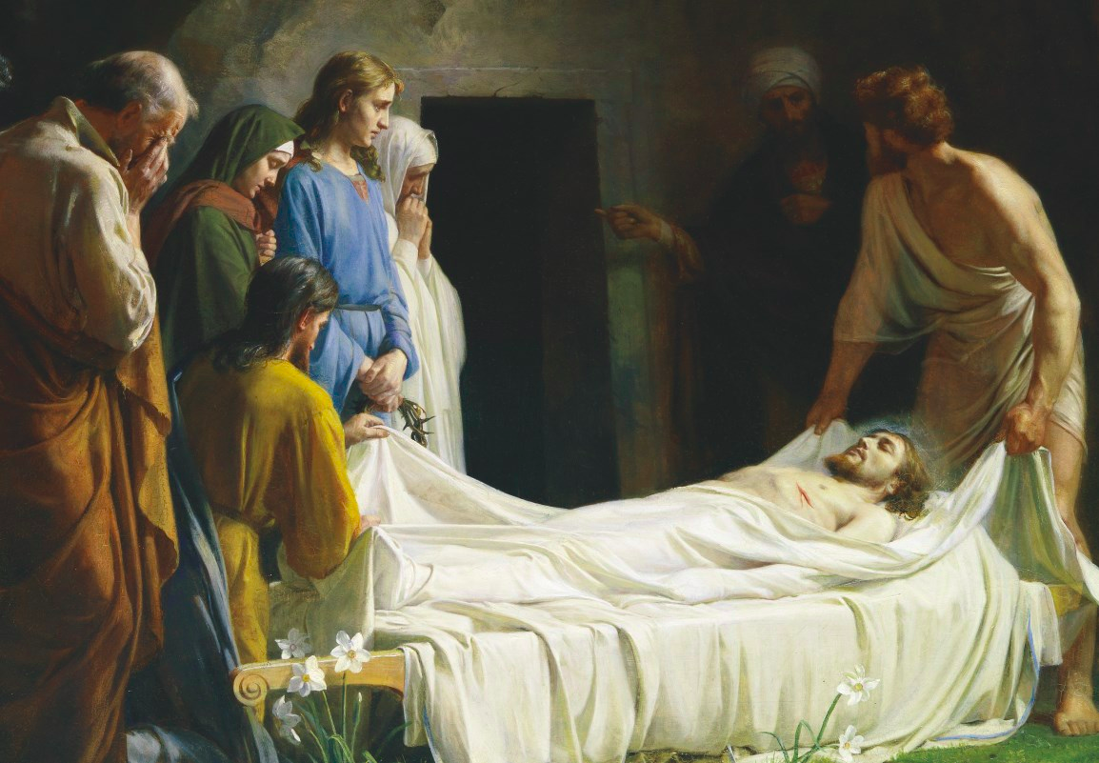
El Credo
fue crucificado, muerte y sepultado;
Las autoridades religiosas de los judíos enviaron a Jesús a Poncio Pilato para que le condenara a muerte no aceptaban que fuera el Hijo de Dios.
Notes:
La muerte cruel con tortura fue clavársela en la cruz.
Estuvo sufriendo durante tres horas hasta su muerte.
Murió el Viernes. El centurión romano se aseguró de que estaba muerto clavándole una lanza al lado. Todo el mundo vio que había muerto de verdad.
Como estaba muerto le sepultaron en la tumba. Pusieron guardias porque Jesús había anunciado que volvería a vivir. Esas palabras sí que las creyeron.

Slide 12
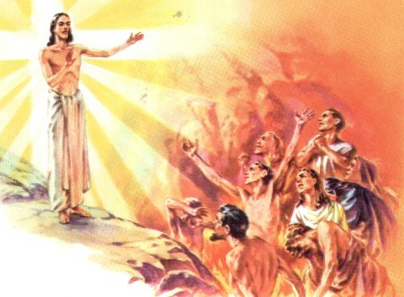
El Credo
descendió a los infiernos,
Mientras el cuerpo estaba en la tumba, su alma y su Divinidad fueron al infierno.
Allí todos los demonios le reconocieron como Dios.
Llevó al cielo a todos los que durante su vida habían amado a Dios.
Notes:
Jesús murió como hombre. Como Dios nadie podía matarle.
Mientras estaba muerto fue a los infiernos (los ángeles que se rebelaron y me llevaron a toda la gente que se había llevado bien había vivido antes que de él.
Estaban allí porque en el cielo no podían ir ya que la Salvación Jesús no la había hecho todavía.
Los demonios se sometieron a su autoridad. Nunca consiguieron que Jesús les hiciera caso en nada. Jesús les ganó.

Slide 13
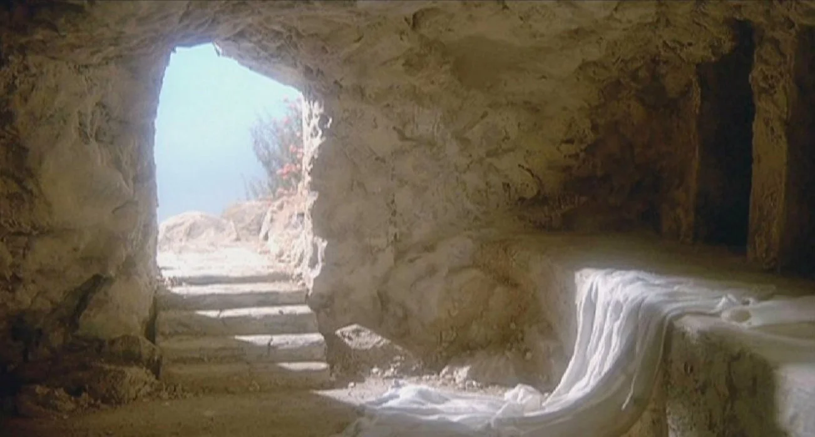
El Credo
resucitó el tercer día de entre los muertos;
Jesús el 3r día que estaba muerto volvió a vivir.
Es el milagro más importante que ha hecho en la tierra.
Venció a la muerte. Demuestra qué es Dios.
Notes:
El Domingo (3 ^{r} día) volvió a vivir, resucitó de entre los moros. El alma se volvió juntar con el cuerpo.
San Pablo dice 1Cor 15, 13-14 «Si no hay resurrección de los muertos, tampoco Cristo ha resucitado. Y si Cristo no ha resucitado, nuestra predicación está vacía, y vacía es también vuestra fe.»
Es el milagro más importante que hizo Jesús, ya que venció a la muerte.

Slide 14
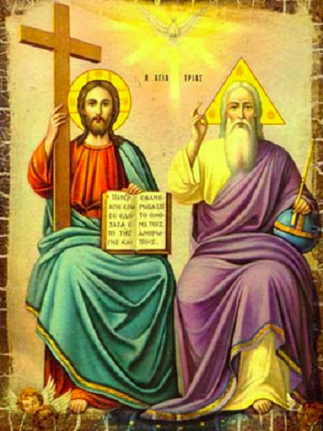
El Credo
se subió al cielo,
sede a la derecha de Dios,
Padre Todopoderoso;
Jesús ahora está en el cielo.
Intercede por nosotros ante Dios Padre.
Notes:
Jesús está ahora en el cielo junto a su Padre. Quiere decir que ha cumplido su misión y que está en unión con la 1 ^{persona} de la Trinidad. Desde allí gobierna, da invitaciones a seguirle.
No es autoritario en el sentido de que manda de forma impulsiva. Él es AMABLE.

Slide 15
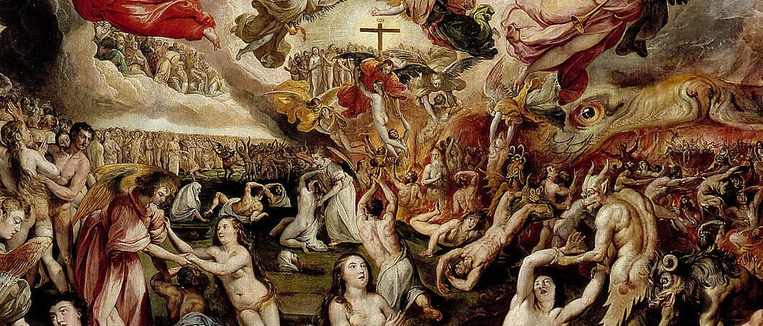
El Credo
y de allí debe venir a juzgar a los vivos y los muertos.
Jesús volverá a la Tierra por segunda vez al final de los tiempos. Entonces dirá quienes van al cielo y al infierno.
Notes:
A finales del tiempo volverá a venir por segunda vez, pero no como la 1 ^{r} golpe. Vendrá como juez. Y dirá dónde vamos todos al cielo o al infierno. Será en función de lo que hemos hecho nosotros en nuestra vida.
No según su capricho. Él nos ha hecho para amar y si lo hemos hecho nos llevará al cielo, si en vez de amar hemos odiado, entonces iremos al infierno, nadie puede entrar en el cielo si no sabe amar.

Slide 16
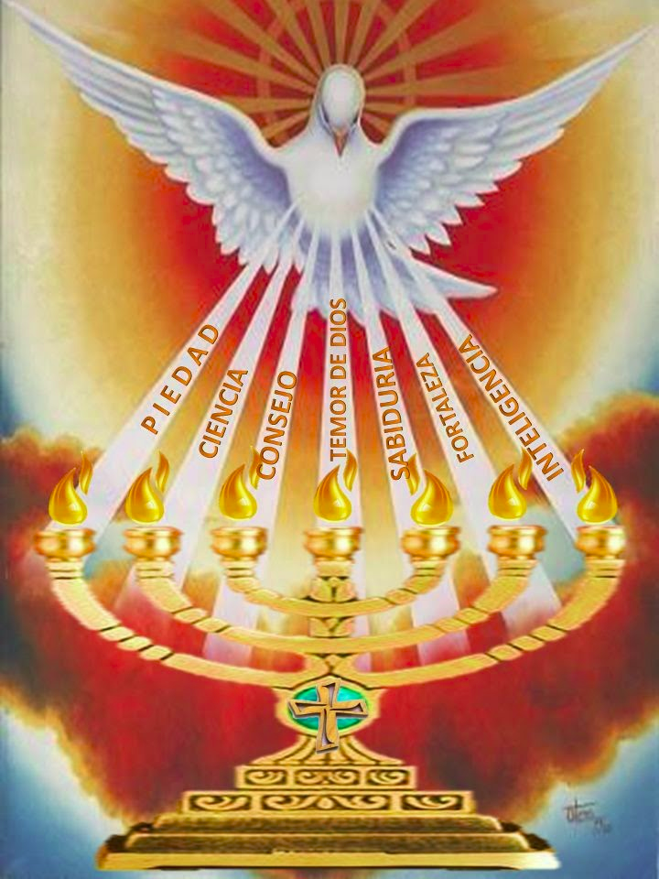
El Credo
Creo en el Espíritu Santo;
Procede del Padre y del Hijo.
Es lo que infunde la vida
Es la unión del Padre y del Hijo
Es el Amor de Dios.
Notes:
El Espíritu Santo: Procede del Padre y del Hijo. Quiere decir que es la 3 ª Persona de la Trinidad. Sale del Padre hacia el Hijo y del Hijo hacia el Padre. Es decir, el Amor que sale de una cabeza a otra.
Sería como una familia están unidos y todos aman a todos.
El espíritu Santo es el que da vida a todo.

Slide 17
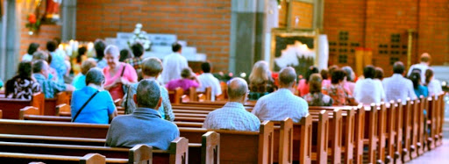
El Credo
la santa Madre Iglesia católica, apostólica, romana.
Iglesia: Reunión de las personas bautizadas.
Católica: Jesús la creó para salvar a todas las personas.
Notes:
La Iglesia existen dos conceptos:
1.- Casa de Dios. El edificio es para rezar, de manera individual o con grupos.
2.- La reunión de los cristianos, somos personas que allá donde nos juntamos tenemos a Dios a nuestro lado. Es como la familia. Allí donde vayamos estamos cristianos.
Madre: nos cuida y vela por que hagamos lo que Dios quiere.
Católica: Estamos por encima de raza, estado, cultura,..
Apostólica: Nos preocupamos de todas las personas, católicas o no. Queremos que todo el mundo vaya al cielo.
Romana: La iglesia tiene como centro a Roma. El obispo de Roma es la autoridad principal. Está por encima de todos los obispos.

Slide 18
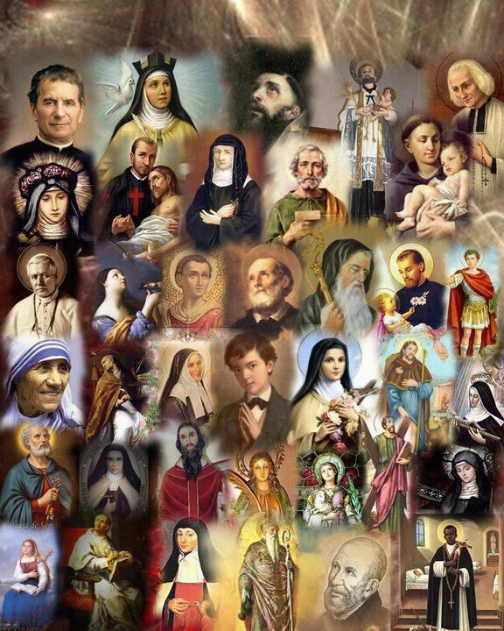
El Credo
la comunión de los santos;
Podemos rezar a los que ya están en el cielo,
Por los que están en el Purgatorio y aquí en la tierra.
Somos familia y nos ayudamos unos a otros.
Notes:
Hay tres grupos en la Iglesia
La triunfante: Son los que ya han ido al cielo. Desde ahí nos ayudan cuando les pedimos cosas, favores, etc.
La purgante: Son los que se están acabando de purificar su alma de las faltas hechas en la vida terrena.
La militante: Somos los que estamos luchando por estar como Jesús aquí en la tierra. Podemos rezar por los del purgatorio para que se purifiquen cuanto antes.

Slide 19
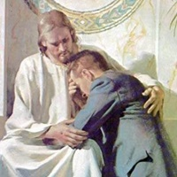
El Credo
la remisión de los pecados;
Tenemos el gran consuelo de la misericordia de Dios. Dios es Padre amoroso no un juez cruel, nunca se cansa de perdonar.
Notes:
Dios nos ama tanto que aunque no nos lo merecemos Él tiene misericordia y nos perdona los pecados.
Sólo hace falta que nosotros le digamos que queremos ser perdonados, que estamos arrepentidos. Él mediante la confesión y otras formas nos concede el perdón.

Slide 20
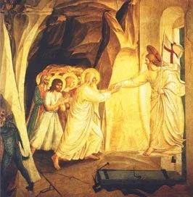
El Credo
la resurrección de la carne;
la vida perdurable.
Después de morir volveremos a vivir y ya no vamos a morir nunca más.
El alma volverá a juntarse con el cuerpo para vivir eternamente.
Notes:
Nosotros ahora morimos pero cuando acabe el mundo volveremos a vivir, es decir, el alma volverá juntarse con el cuerpo y estaremos en el cielo en cuerpo y alma. La persona necesita del cuerpo y del alma para ser persona. La Virgen María ya está ahí y Jesús.
Ya no moriremos nunca más. Viviremos en el cielo para siempre y los condenados al infierno para siempre.

